Slide 1
Consejo de Coordinación
Ciudad Puerto San Antonio
Propuesta de Materias a Tratar 2018 - 2019

Slide 2
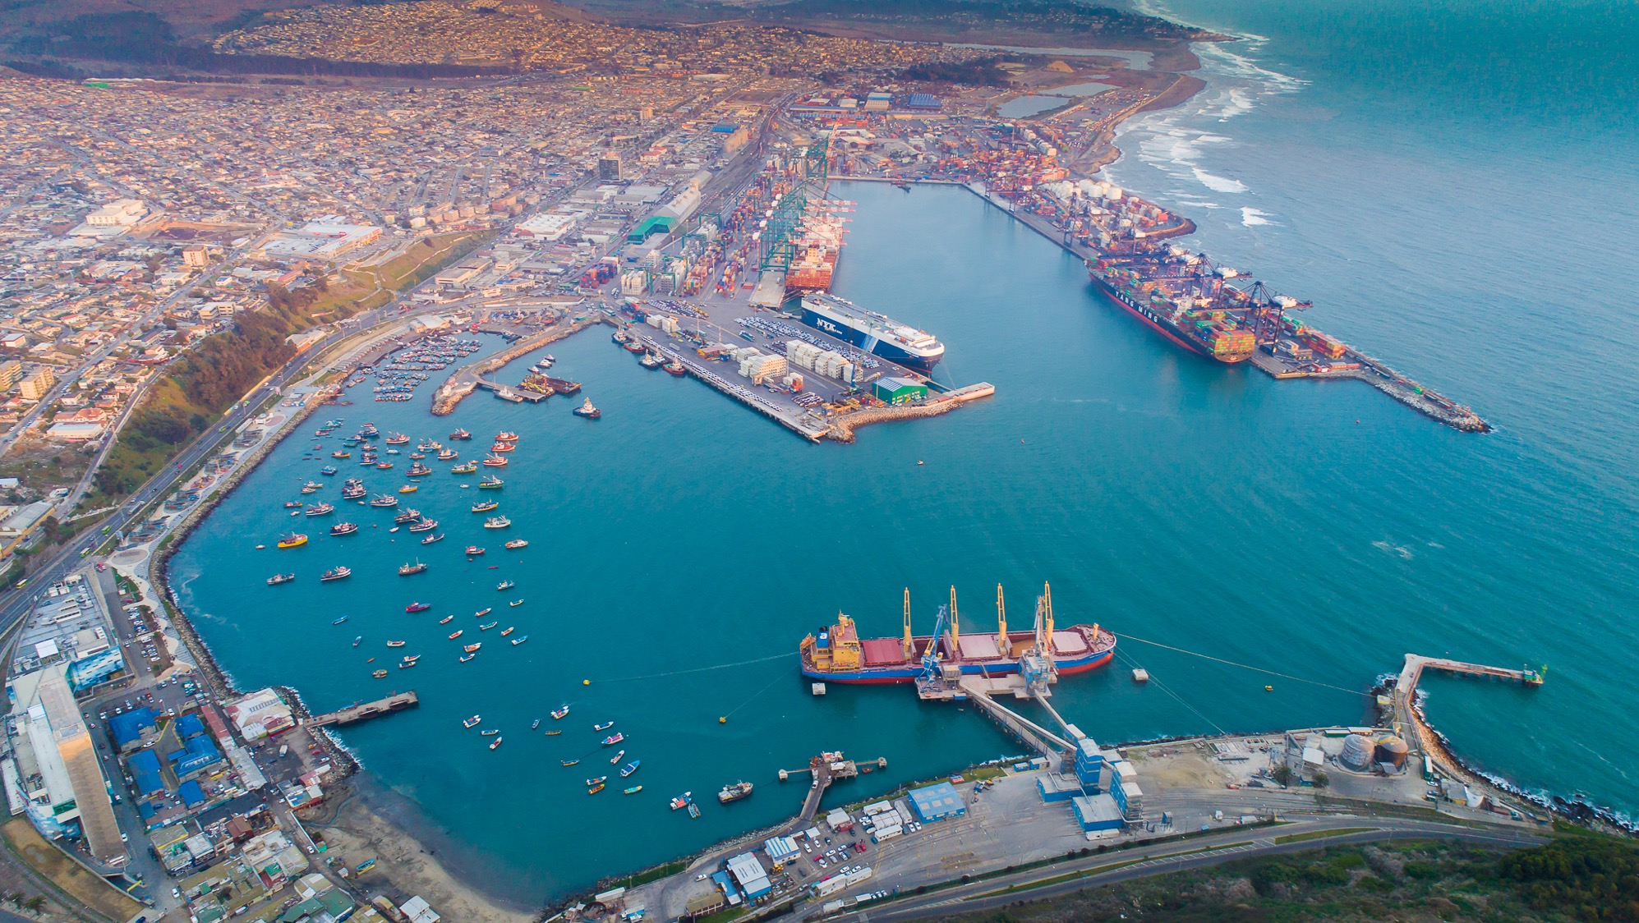






2

Slide 3
Los Consejos de Coordinación Ciudad Puerto
Como señala la Ley N°19.542, los Consejos de Coordinación Ciudad-Puerto se configuran como la instancia que procuran un desarrollo armónico entre el puerto y la ciudad, en aspectos como el entorno urbano, las vías de acceso y el medio ambiente.
Para este fin, el Ministerio de Transportes y Telecomunicaciones propone que el Consejo de Coordinación pueda tratar materias tales como las expuestas en la siguiente página.
Con ese mismo índice, se propone en esta minuta contenidos para cada materia.

Slide 4
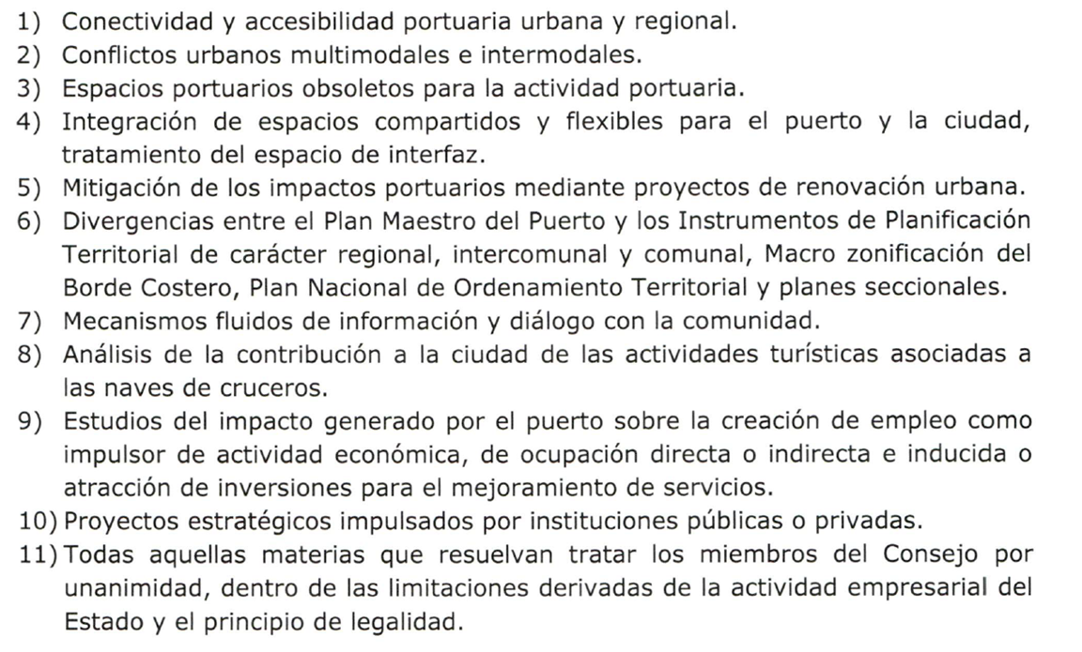
Materias a tratar recomendadas por MTT Programa Desarrollo Logístico

Slide 5
Situación actual
Existen tres instancias de Coordinación en desarrollo:
  Comité de Servicios Públicos
  Comunidad Logística de San Antonio COLSA
  Coordinación Ciudad Puerto: Ilustre Municipalidad de San Antonio con Empresa Portuaria San Antonio
Diversas mesas de coordinación público privado para distintas iniciativas.
Reconocemos la relevancia de este Consejo de Coordinación Ciudad Puerto con el Gobierno Regional y las instituciones y empresas locales.

Slide 6
DESARROLLO DE LAS MATERIAS

Slide 7
1.ConectividaD: Infraestructura

Slide 8
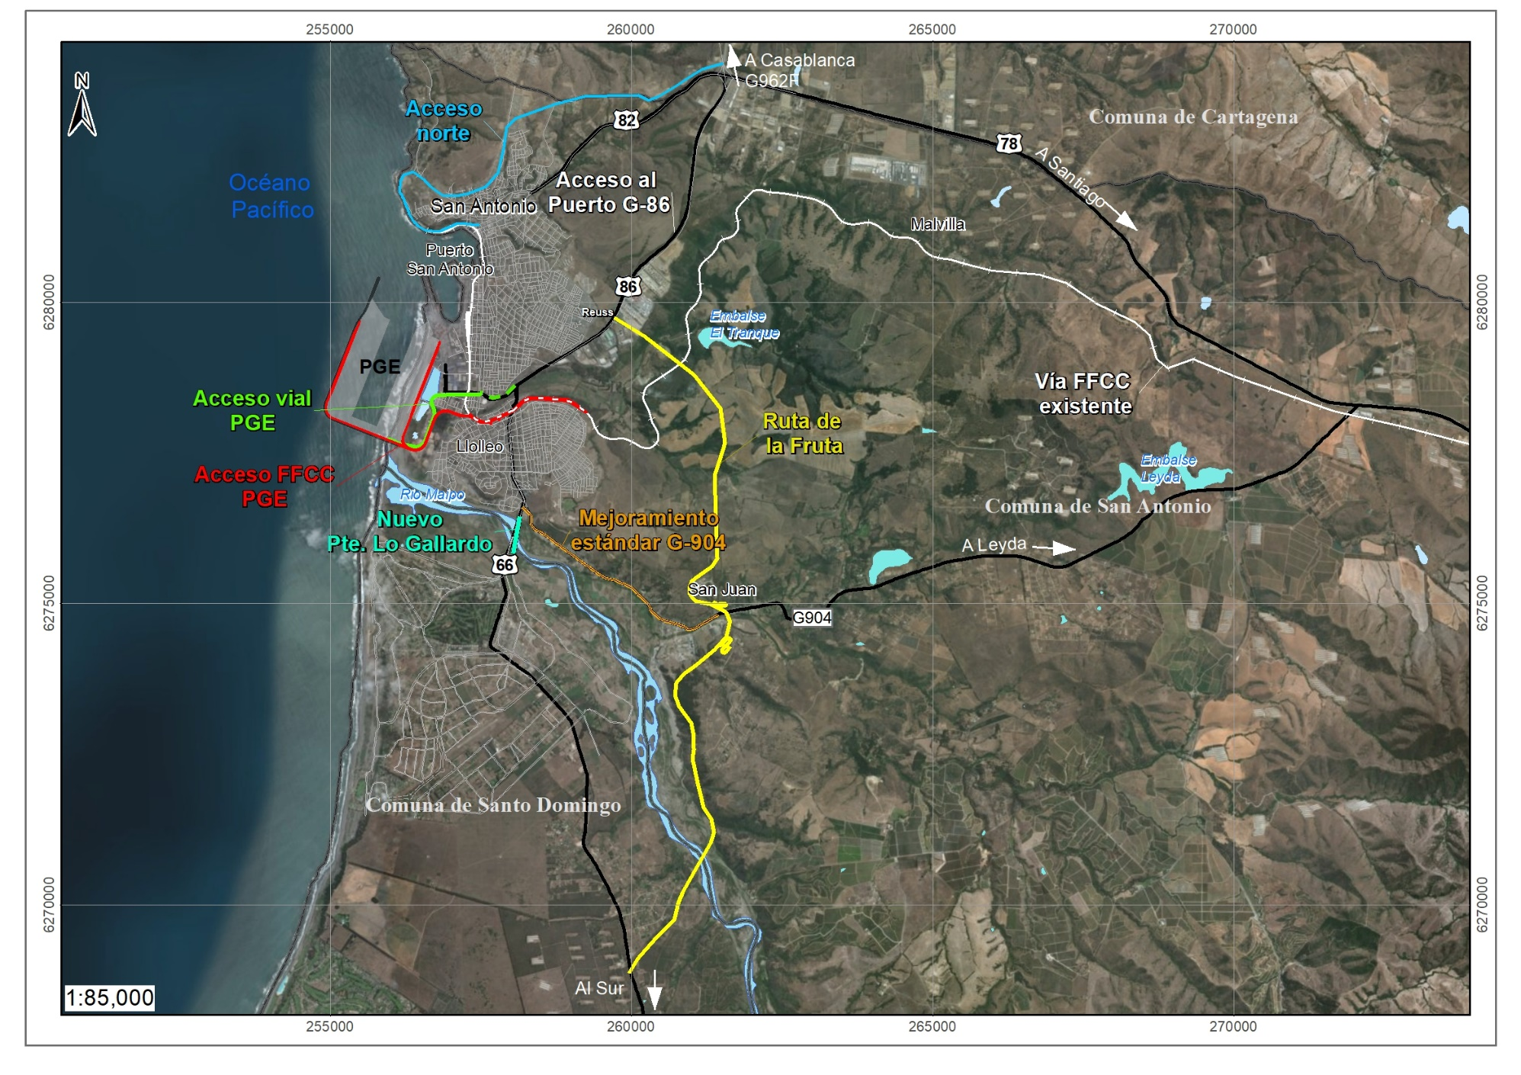
Accesos actuales y futuros

Slide 9
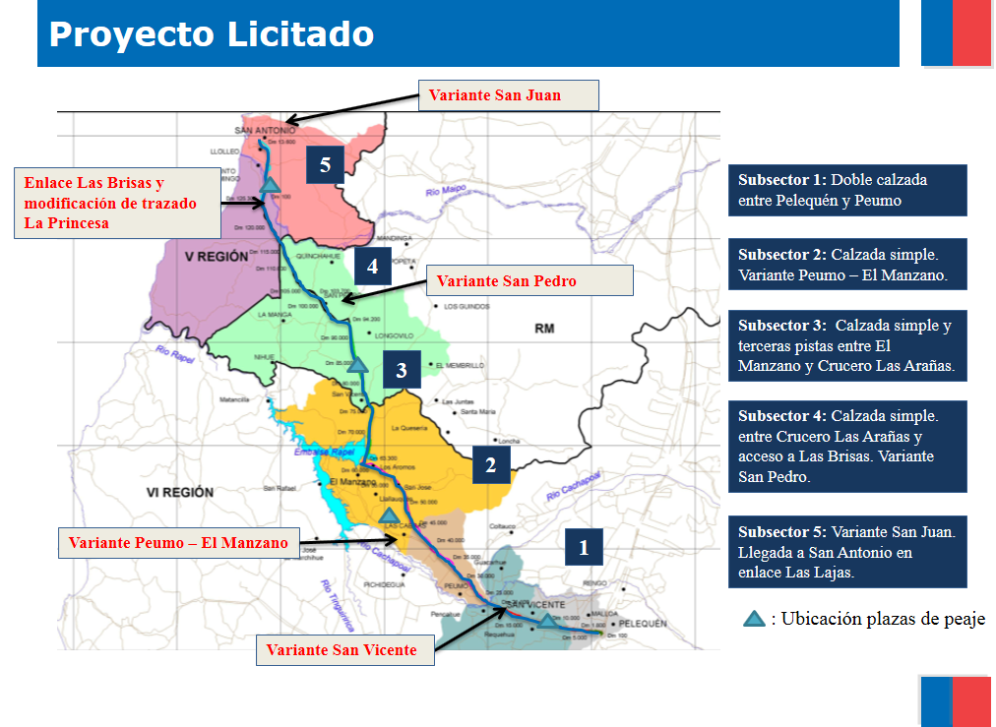
Ruta 66 de la fruta: trazado y ajustes

Slide 10
Ruta 66 de la fruta: trazado y ajustes
Ruta de la Fruta:
Se publican Aclaraciones 8 y 9 en los meses de enero y febrero 2019. Circular 8 realiza ajustes técnicos y administrativos. Circular 9 modifica plazo de presentación de propuestas. Camba Jefe de Proyecto , José Sánchez
Se mantienen las 19 empresas que han comprado antecedentes. Plazo máximo de concesión 540 meses. (45 años). Se diseño conceptual de defensas fluviales.(rango costo UF750.000 - UF1.000.000)

Slide 11

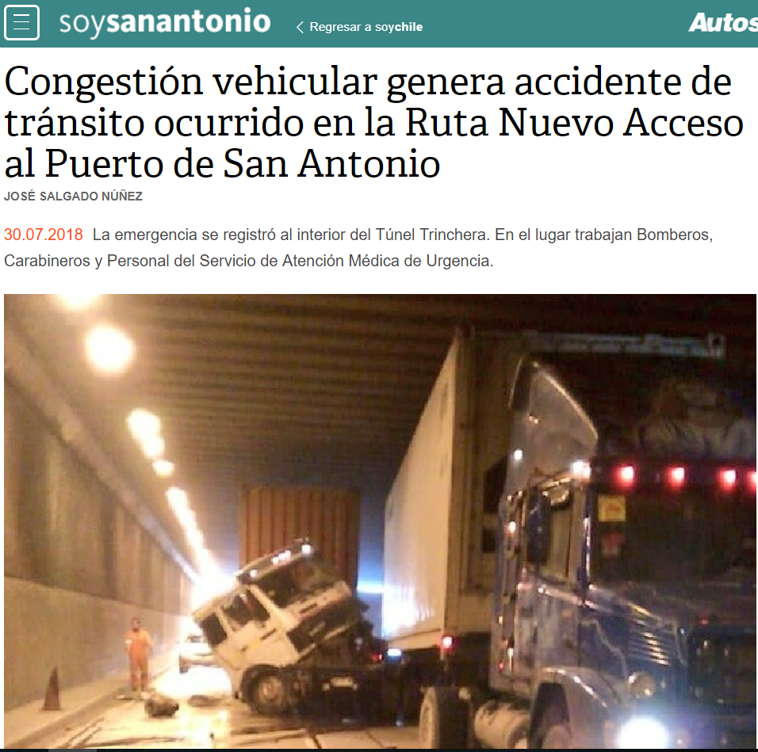
Autopista del Sol
3. Autopista del Sol
11

Slide 12
Autopista del Sol: necesidades
1. Iluminación en Pasarelas/ Paso bajo nivel luz día (Trinchera)
2. Área de Descanso/regulación para Camiones Malvilla
3. Acceso Localidad Aguas Buenas, lado sur (Km 104)
4. Mensajería Variable
5. Cámaras de Vigilancia
6. Pantallas Acústicas
7. Semáforo Intersección Aníbal Pinto – Nuevo Acceso al Puerto de San Antonio
8. Ampliación de rotonda y calle Aníbal Pinto
9. Ampliación Calle Pablo Neruda
10. Pavimentación Av. La Playa
11. Mejoramiento Calles de Servicio (Norte y Sur)-Ampliación Caletera Sur
12. Acondicionamiento Talud Sector Villa Arauco, Nuevo Acceso al Puerto de San Antonio.
13. Paradero de Buses, Aceras Peatonales y Escalinatas Malvilla
14. Pasarela en Nuevo Acceso al Puerto de San Antonio
15. Atravieso La Marquesa
16. Facilidades Peatonales Ruta G-904, Sector El Tranque
17. Facilidades Peatonales Ruta G-904, Sector San Juan y Lo Gallardo.
18. Mejoramiento Empalme Camino CORESA, Ruta G-904
19. Pista Central de Viraje Sector Lo Gallardo, Ruta G-904
Incorporar trazabilidad de información (tecnologías de captura de información de la carga y camión)

Slide 13
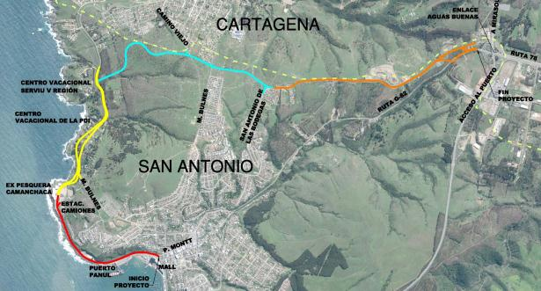
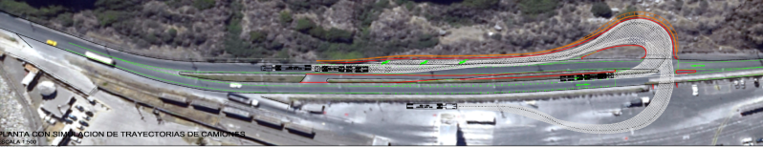
Acceso norte
Estudio de Ingeniería para acceso norte a San Antonio y sur a Cartagena.
En verificación de Expropiaciones y actualización de estándar en puente de enlace R78.
Solución Acceso Puerto Panul y retorno de camiones a QC Terminales

Slide 14
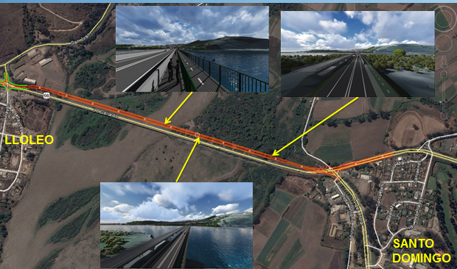
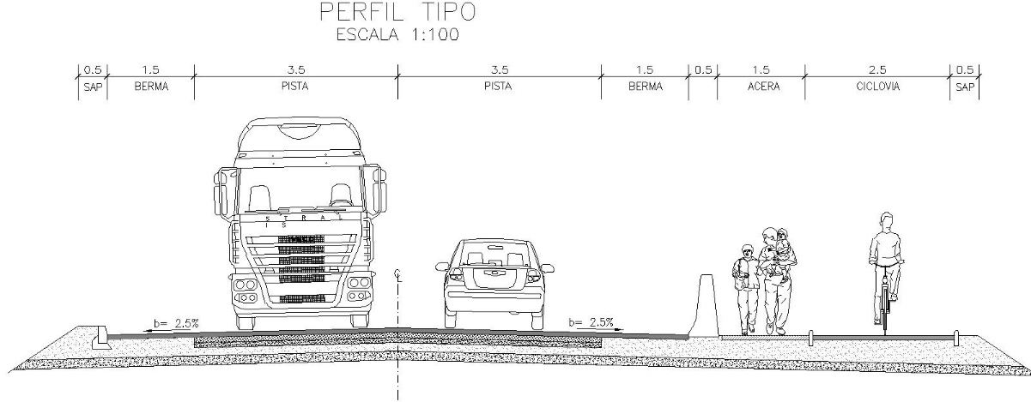
Puente Lo Gallardo:
Reposición Fundamental
el 2019 se realizarán las expropiaciones y se estima licitar obras a fines de 2019.

Slide 15

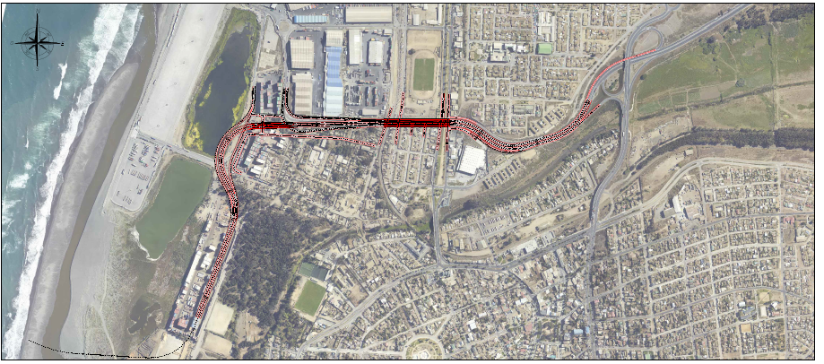
Aumento de Capacidad:
Nuevo Acceso a Puerto R78
Pendientes: Calles Pablo Neruda y Av. La Playa que unen con la ciudad el puerto

Slide 16
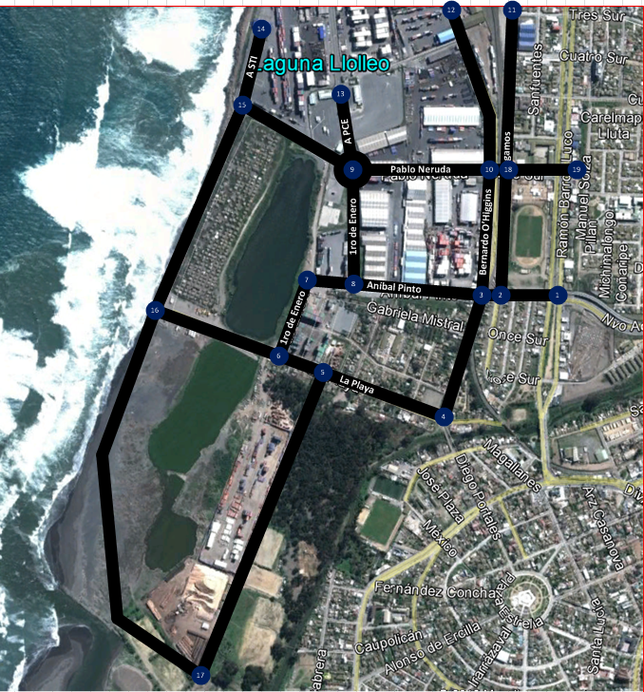
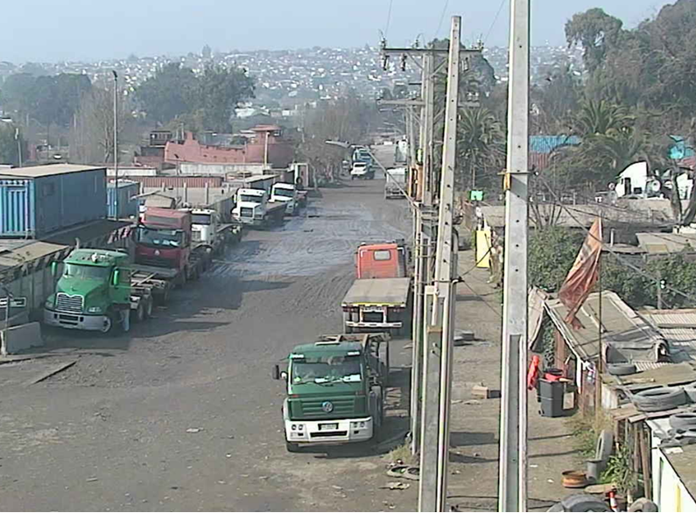
Calles Avda. La Playa y Pablo Neruda
Aumento Capacidad Pablo Neruda
Pavimentación Av. La Playa
Calle local en muy mal estado (De tuición Serviu, sin proyecto) no permite conectar con O’Higgins para mejorar circulación.
16

Slide 17
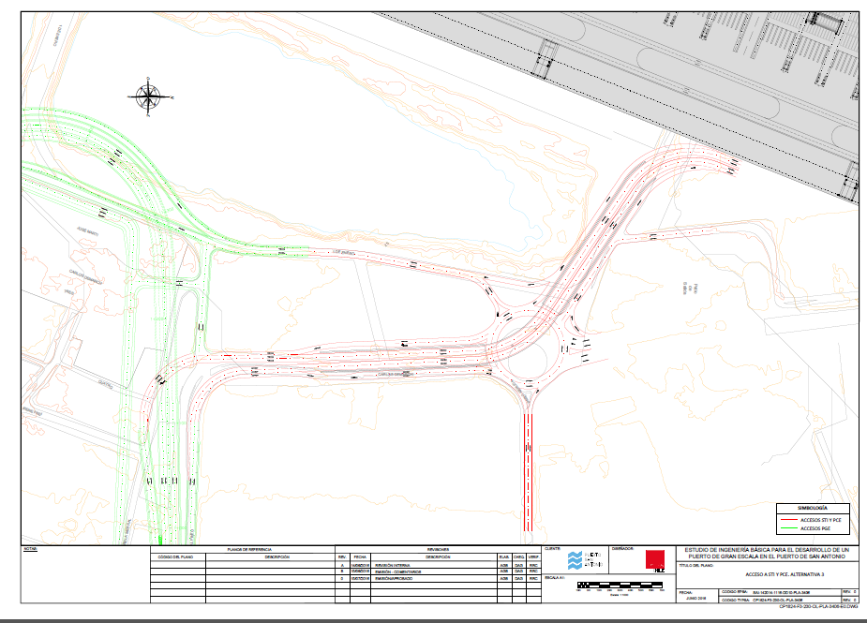
Accesos Proyectados Puerto Actual

Slide 18
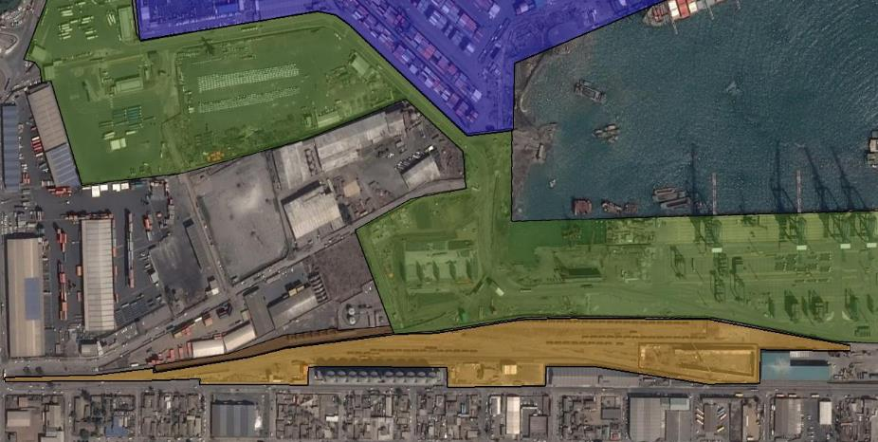
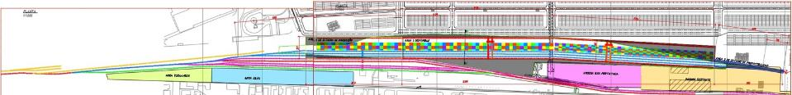
Terminal Intermodal Barrancas
Nota: Cruces ferroviarios Neruda y Alan Macowan
STI
Minimizar la distancia de porteo y la manipulación.
Carguío eficiente con equipamiento especializado sin mover los FFCC.
Barrancas
In-Out Cont. Carga FFCC
Estación Ácido
PCE
TERMINAL INTERMODAL BARRACAS
Área Graneles
Fepasa
BSA
A PANUL

Slide 19
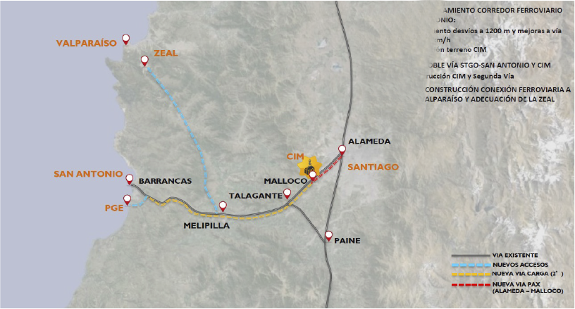
Corredor Multimodal Santiago – San Antonio
CARACTERÍSTICAS DEL CORREDOR:
  Desvíos de cruzamiento de 1.200 metros
  Carros doble stacking (capacidad de 248 TEUs/tren)
  Vía doble a partir del año 2036
  CIM en el sector de Malloco
TRANSFERENCIA PROYECTADA 40%
Fuente EFE

Slide 20
2. Urbanos Multimodales: Logística

Slide 21
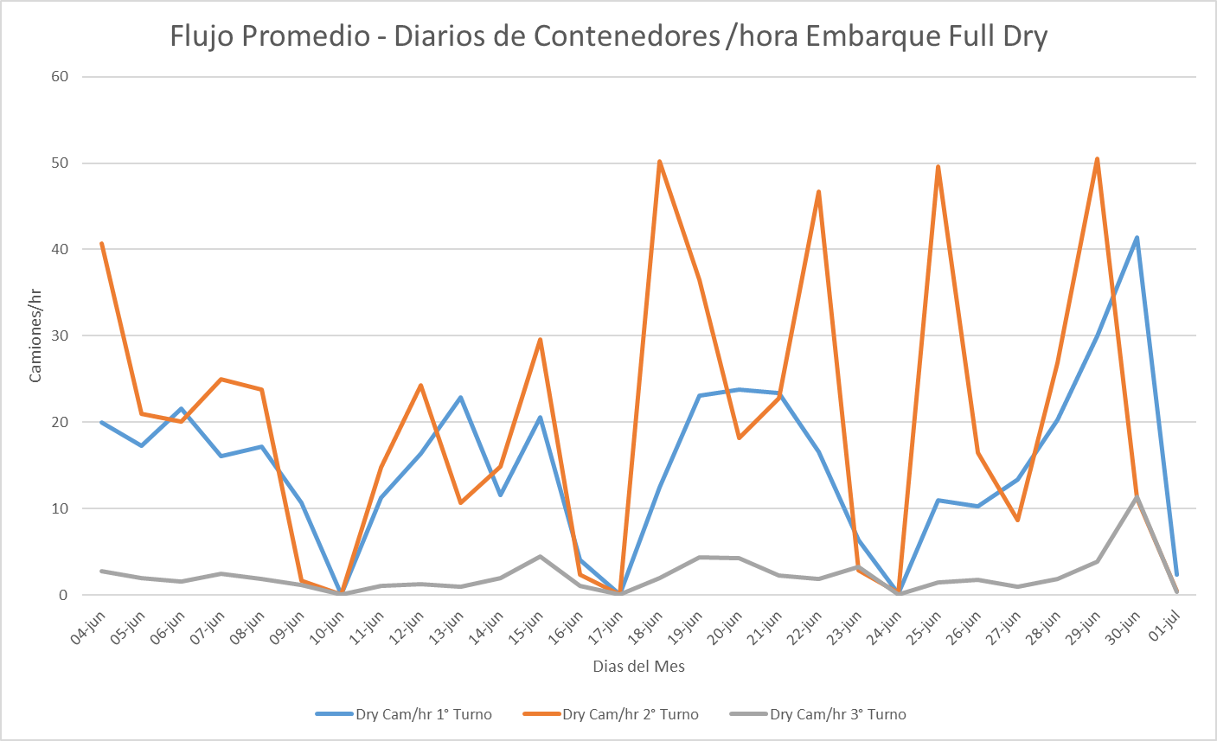
Congestión en el Puerto de San Antonio
  Actualmente se cuenta con 12 Ha en PLISA que ha permitido soportar un crecimiento de 40% desde el año 2013.
  Sin embargo en Junio 2018, se ha producido un aumento brusco de la actividad de carga contenedorizada del orden del 35%.
  Zonas de apoyo y vialidades se han visto sobrepasadas, en el 50% de los días de operación (mas de 3000 camiones diarios)
  Fuerte variabilidad en la forma de llegar de los camiones al puerto.
  Lo anterior deberá abordarse con un nuevo Sistema Logístico para la ciudad de San Antonio:
    Agendamiento de Camiones. Regulador de Frecuencia. Tecnología

Slide 22
Congestión en el Puerto de San Antonio
  Zonas de apoyo y vialidades se han visto sobrepasadas, en el 50% de los días de operación (mas de 3000 camiones diarios)

Slide 23
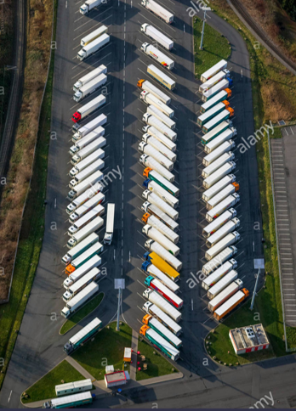
Nuevo Sistema Logístico para la
ciudad de San Antonio
Agendamiento
Se aplana la demanda, reduciendo la congestión en los días y horarios peak
Regulador de Frecuencia
Requisito para agendamiento: Reordenamiento de camiones
Proyecto de Alto San Antonio
Espacio de espera cómodo y seguro para transportes
Tecnología
PCS: Sistema de información para la coordinación de comunidad portuaria
  Agilización de tramites que involucran mensajería manual
VBS: Sistema informático de agendamiento

Slide 24
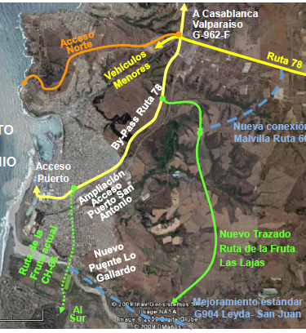
Regulador de Frecuencia en Alto San Antonio
A mas tardar el año 2023 se deberá contar con un emplazamiento que opere como regulador de frecuencia para ordenar el flujo de camiones al puerto de San Antonio.
Emplazamientos posibles Regulador de Frecuencia en Alto San Antonio

Slide 25
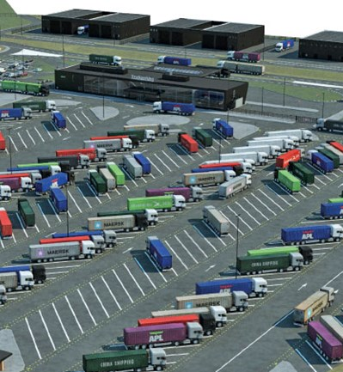
Beneficios Nuevo Sistema Logístico para San Antonio
Regulador de Frecuencia:
Beneficios sociales de 24 MM USD anuales por menor congestión. (16 USD por Teu)
Costos por 4,2 USD por Teu.
PCS
Beneficios sociales de 6 USD por Teu
Costos de 2,5 USD por Teu
En resumen beneficios sociales proyectados anuales de 35 MMUSD y costos anuales de 11 MMUSD.

Slide 26
3. y 4. Espacios Portuarios compartidos: borde costero

Slide 27
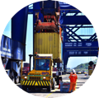
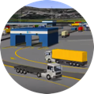

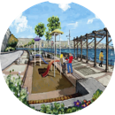
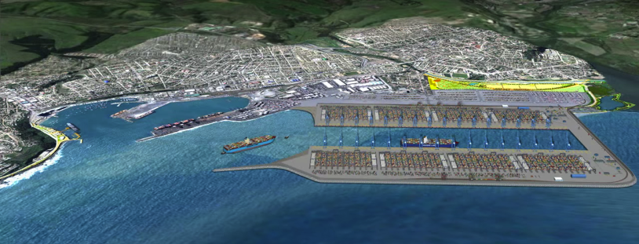



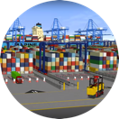

Proyecto Ciudad Puerto
Conectividad
Borde Costero
Parque Natural
Puerto Hoy
2
3
4
1
5
Puerto Futuro

Slide 28
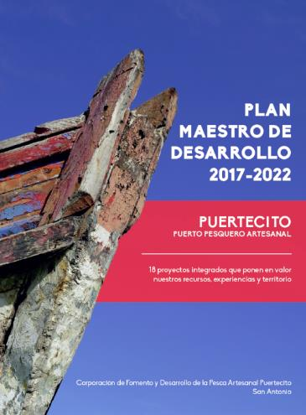
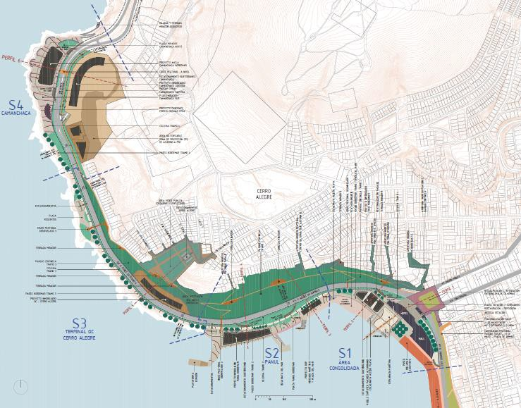
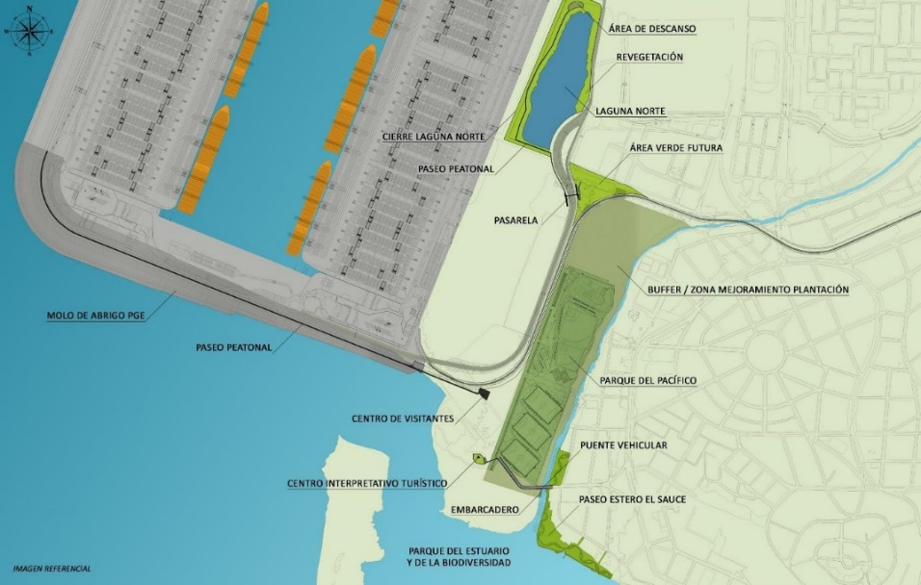
Proyectos:
Borde Costero Norte y Borde Costero Sur
Completar Ingeniería de proyectos.
Coordinación de ejecución terceros (EFE, IMSA, IMSD, MOP DOP)
Algunos de estos proyectos son compromiso de EPSA con Municipalidad de San Antonio.
Existen otras iniciativas: Plan Maestro Puertecito

Slide 29
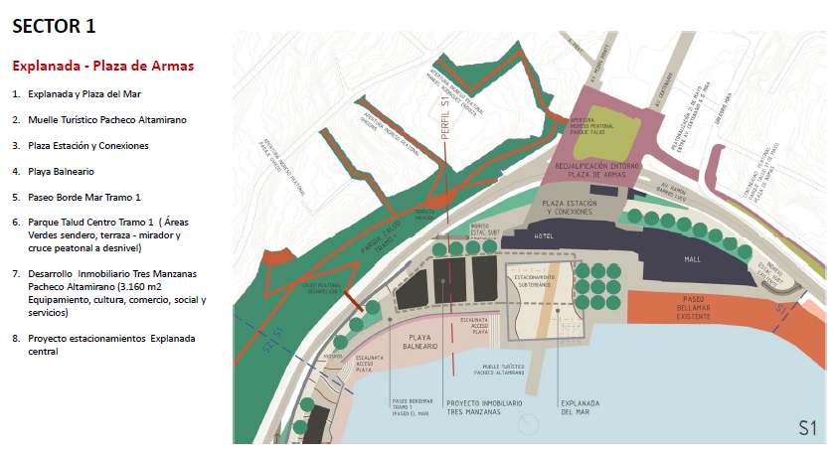
Sector área céntrica Sector Pacheco Altamirano
4,1
29

Slide 30
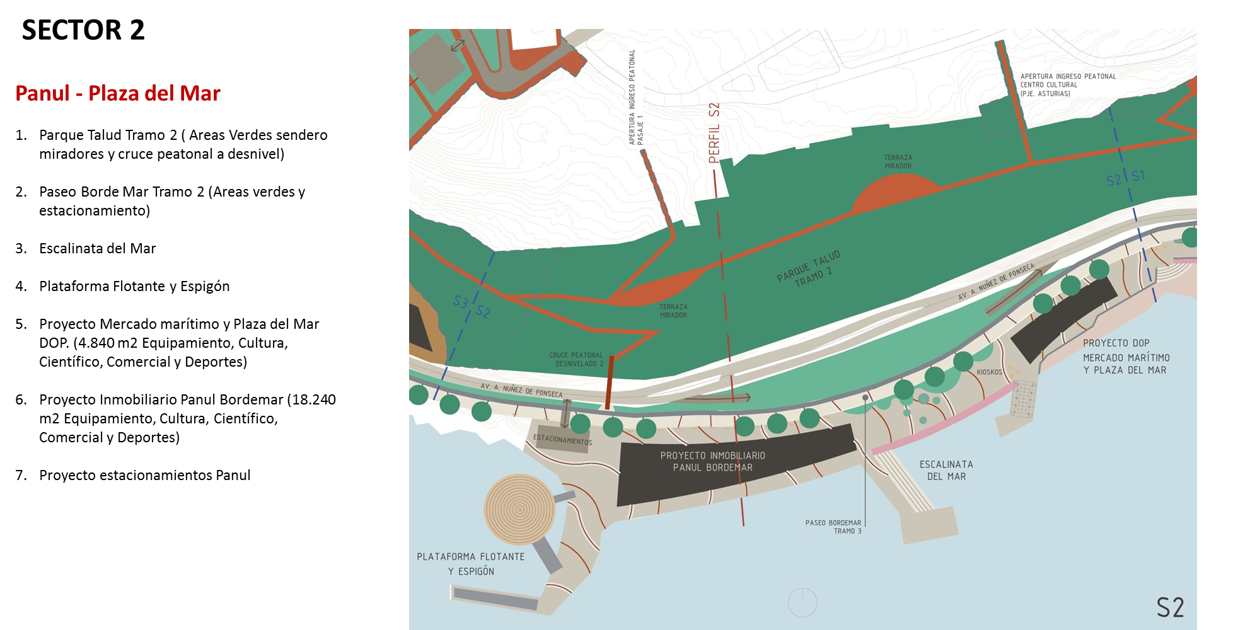
Sector Plaza del Mar año 2030 en adelante

Slide 31
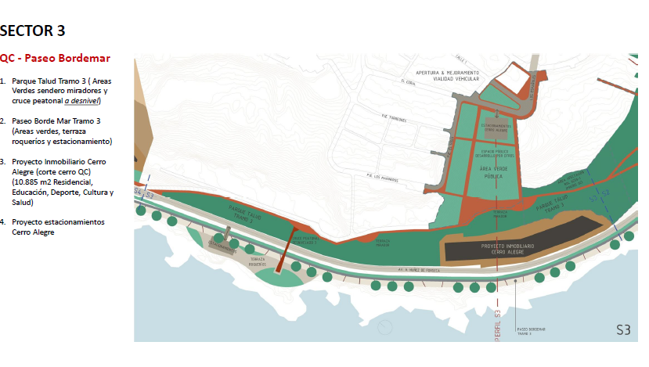
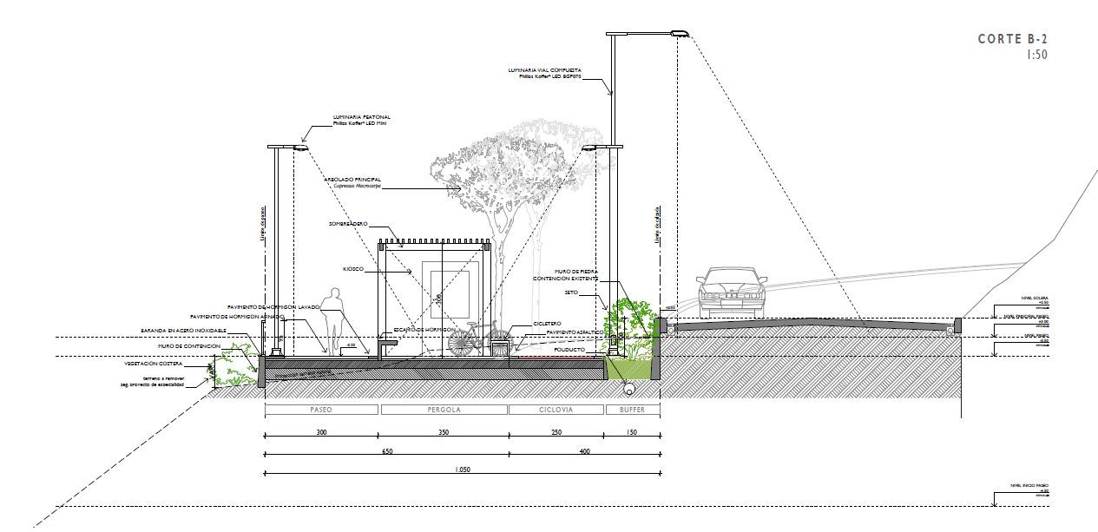
Sector parque talud Cerro Centinela
4,1
31
Arriendo de EPSA a EFE de 700 metros de faja vía levantada desde Sitio 9 al norte

Slide 32
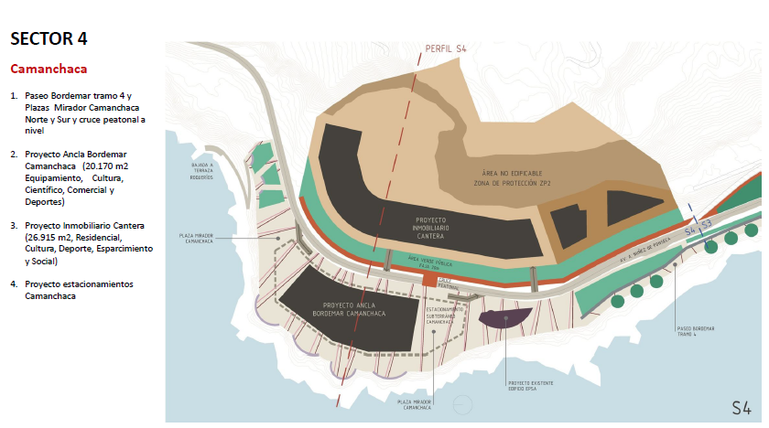
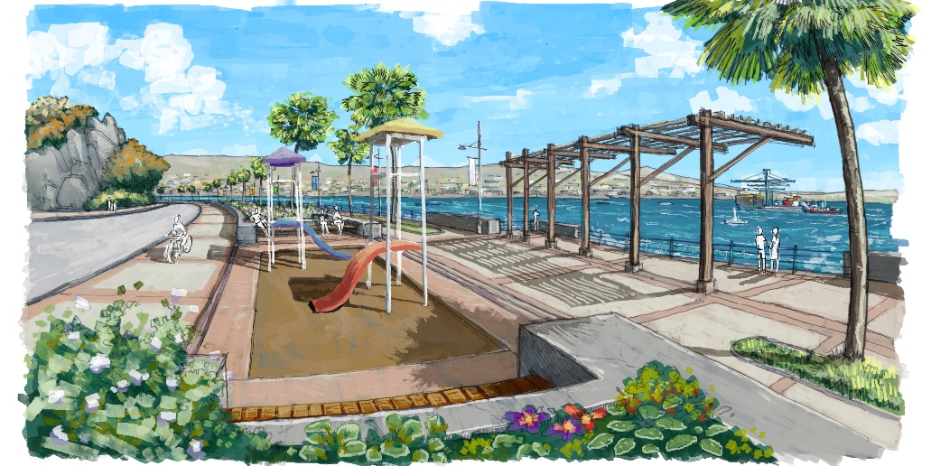
Sector Camanchaca
4,1
32

Slide 33
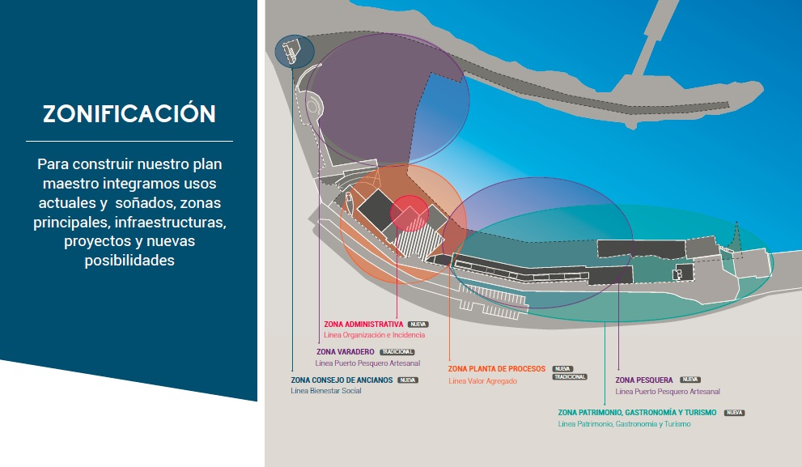
Empresa Portuaria San Antonio
Plan Maestro Desarrollo Puertecito
04 junio 2018
33

Slide 34
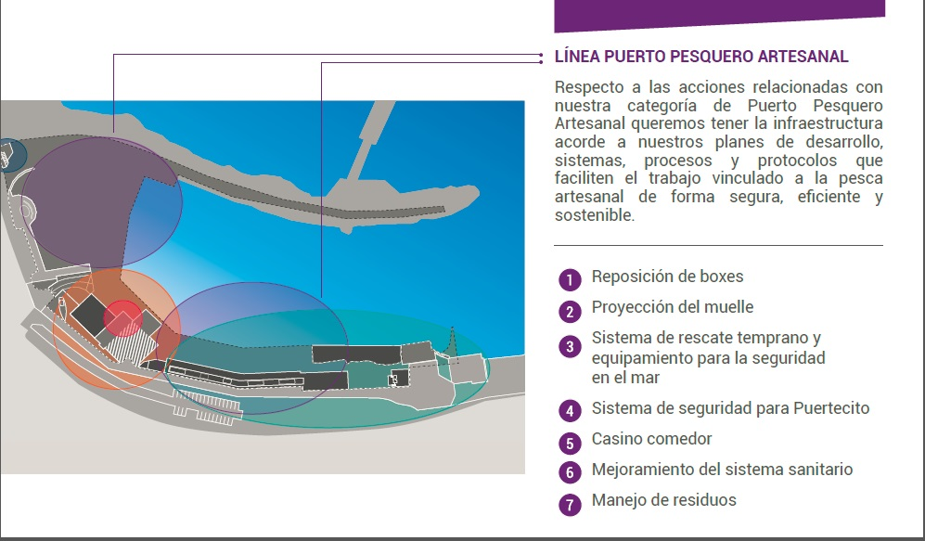
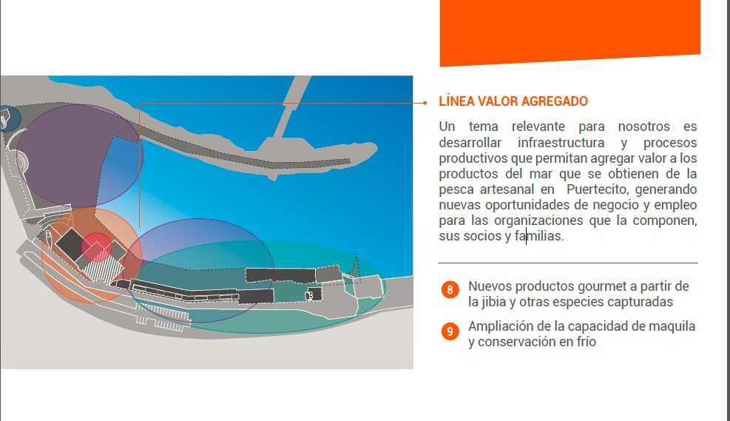
Empresa Portuaria San Antonio
Plan Maestro Desarrollo Puertecito
Empresa Portuaria San Antonio
Otros proyectos
04 junio 2018
34

Slide 35
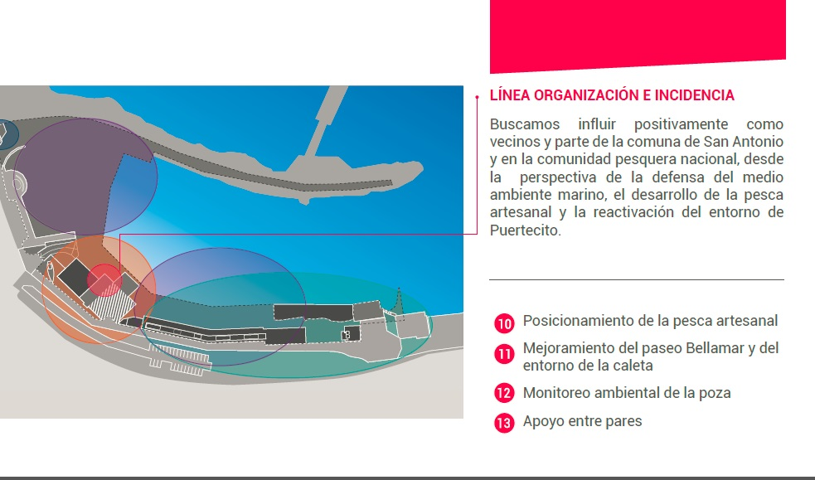
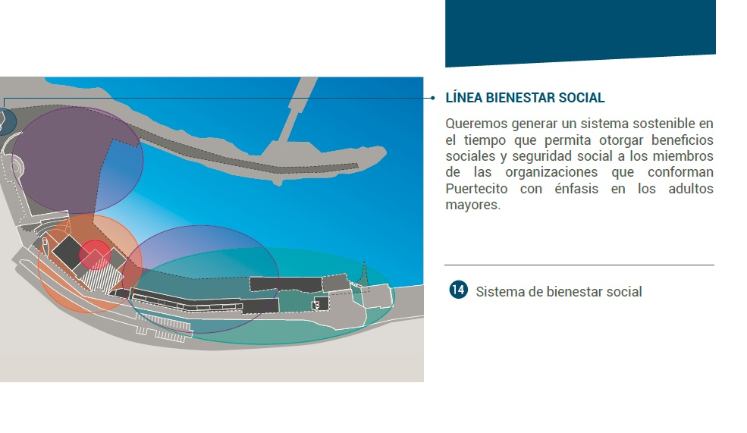
Empresa Portuaria San Antonio
Plan Maestro Desarrollo Puertecito
04 junio 2018
35

Slide 36
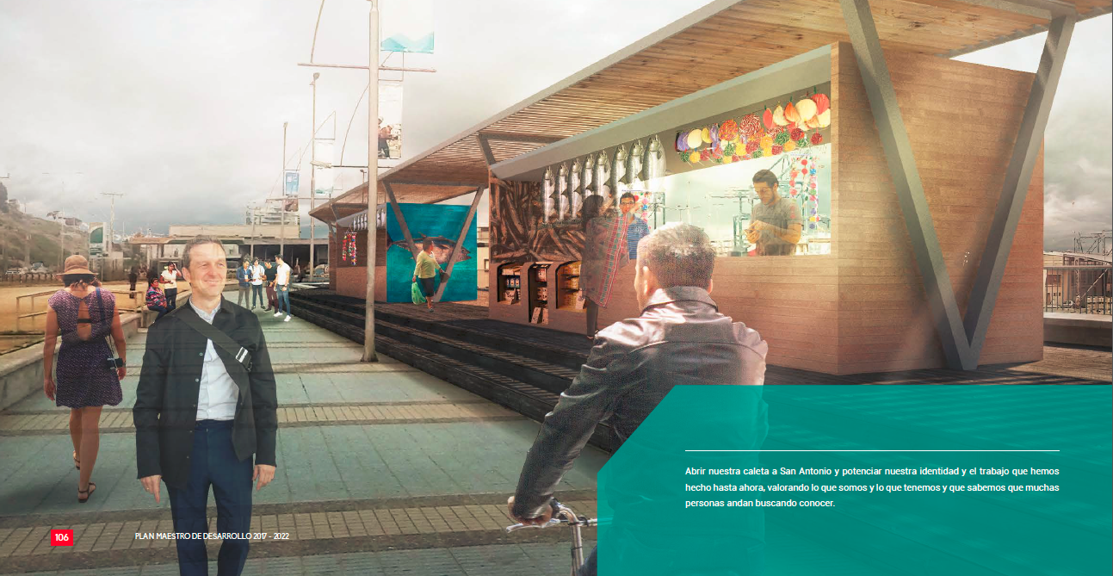
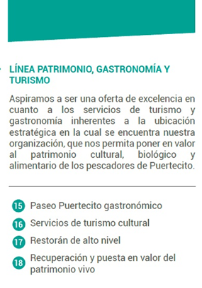
Empresa Portuaria San Antonio
Plan Maestro Desarrollo Puertecito
04 junio 2018
36

Slide 37
5. Renovación Urbana:
Edificio epsa en Camanchaca, paseo costero y borde río

Slide 38
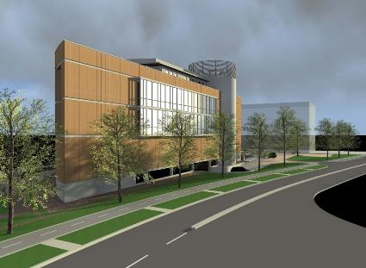
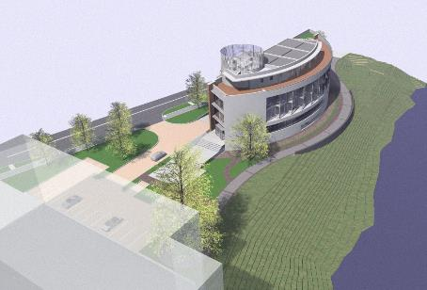
Construcción de edificio corporativo
Estructura de cuatro niveles más estacionamiento semi subterráneo.
El primer nivel contempla la recepción y zonas de servicio
Segundo y tercer nivel, enfrentando al mar se ubican los espacios de trabajo
Cuarto nivel y abierto a la terraza se ubican los espacios comunes casino y comedor de directorio.
Este edificio tiene una superficie de 3.496 m2.
En construcción: $MM4.000

Slide 39
Nuevo edificio institucional: PCE
Concesionario Puerto Central
Elevación oriente
Calle Alan Macowan

Slide 40

Borde Costero: Estero El Sauce actual
Caleta de pescadores
Boca del Maipo.

Slide 41
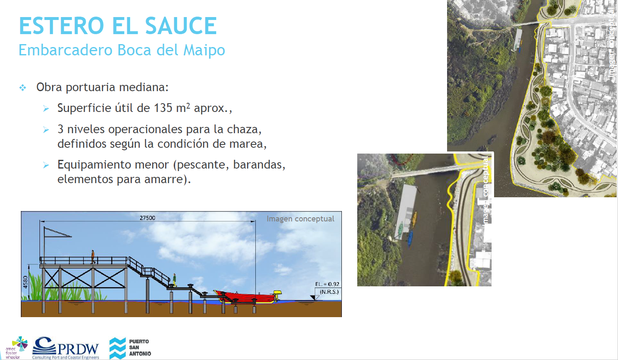
Borde Costero: Proyecto Estero El Sauce
Caleta de pescadores
Boca del Maipo.

Slide 42
6. Plan regulador comunal: sector nuevo acceso.

Slide 43
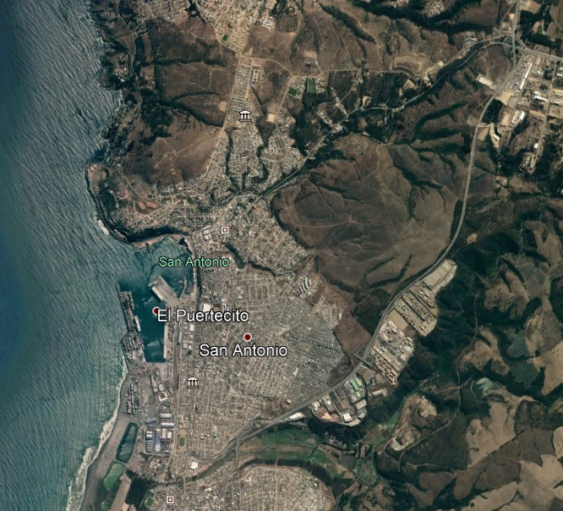
Plan Regulador Comunal
En estudio por IMSA “Modificación Global PRC: Estudio Análisis Operacional, Diagnóstico y Proposición para modificar el Plan Regulador Comunal de San Antonio 2006”
Área de evaluación sector norte nuevo acceso a Puerto ¿logístico y habitacional?
Actual Sector Logístico

Slide 44
7. Diálogo con LA comunidad

Slide 45

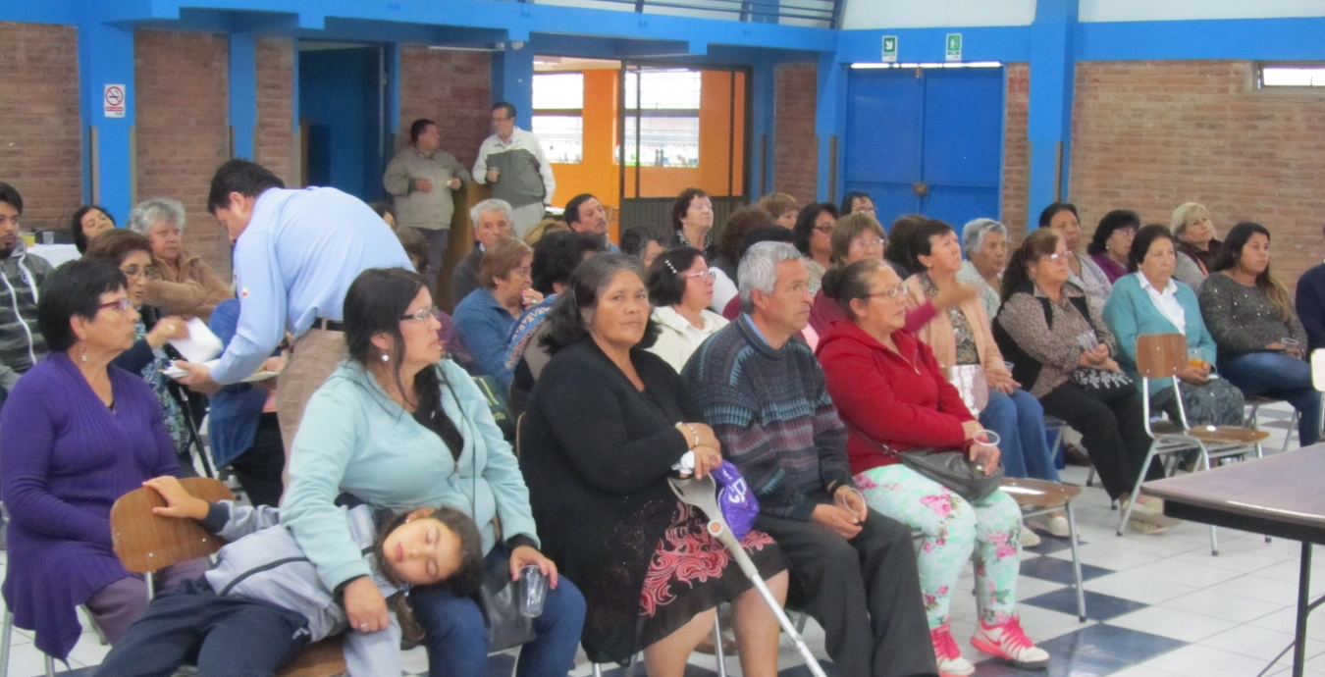
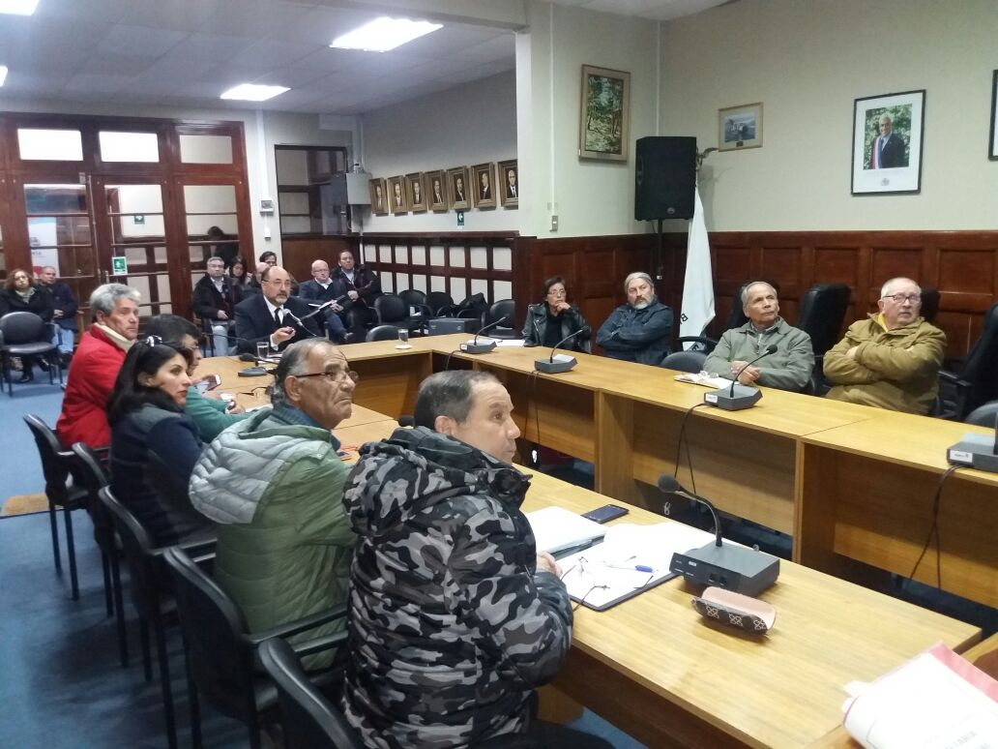
Diálogo con la Comunidad
Empresa han efectuado procesos participativos anticipados en Estudios Ambientales. Además de las instancias obligatorias
Empresa tienen permanente acercamiento con comunidades en materias portuarias.
Proyectos de valor compartido en deporte, cultura y mejoramiento de calidad de vida.

Slide 46
8. Turismo y cruceros

Slide 47
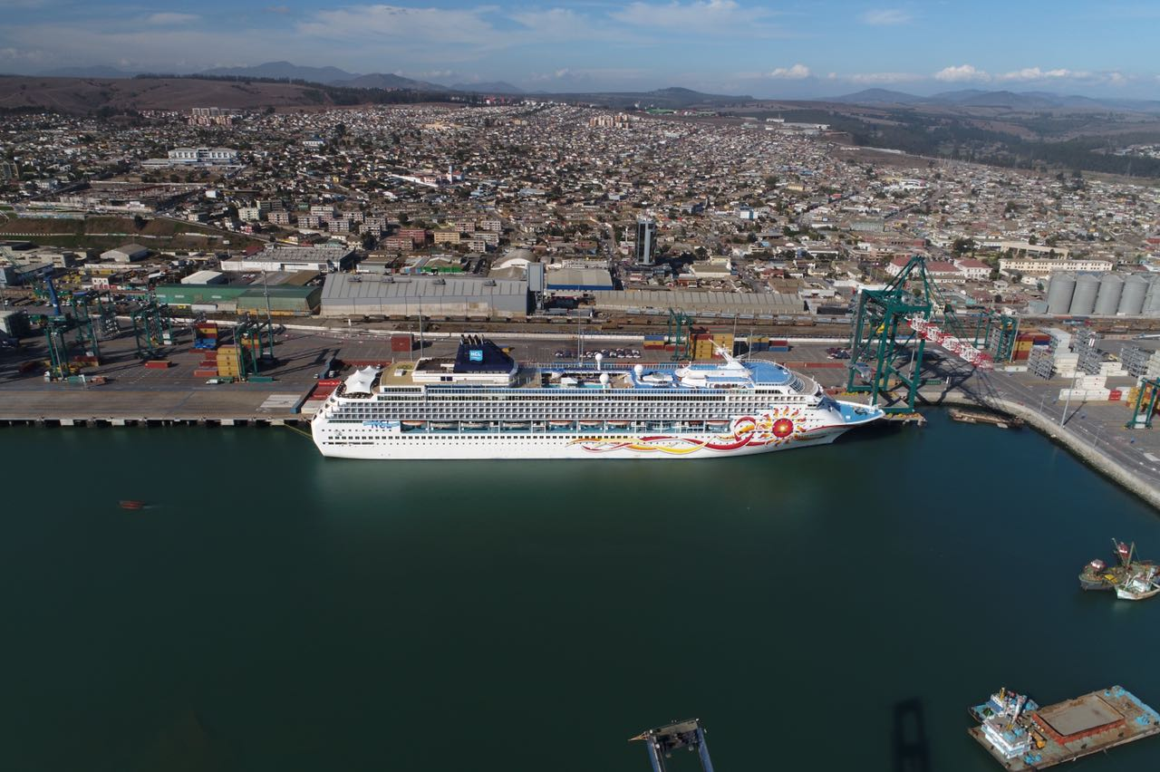
Cruceros e Impacto Positivo en la Comunidad
Cruceros en el concesionario Puerto Central
M/N Norwegian Sun, 24 de abril de 2017
Turismo: apoyo en infraestructura y gestión.
Comprometidas 28 recaladas en temporada 2018-2019 con 90 mil pasajeros
18 de octubre 2018 inicio temporada
47

Slide 48
9. Impacto económico del sector logístico portuario

Slide 49
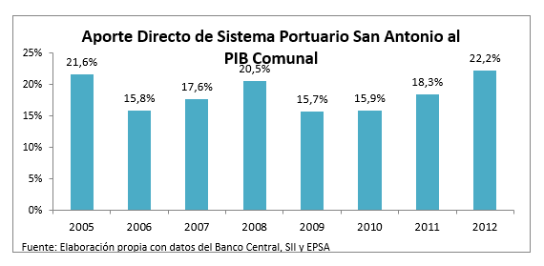
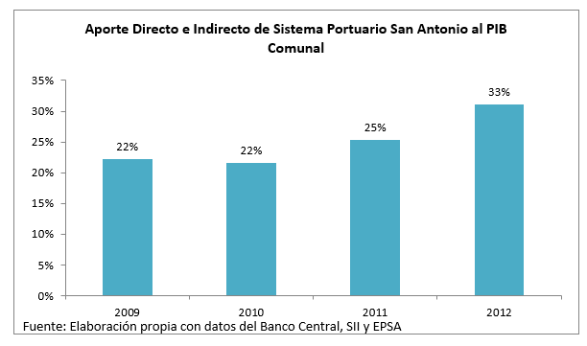
Se estima casi 33% aporte directo es indirecto al PIB Comunal.
Se estima casi un 50% el aporte a Economía Local de Sector Portuario Logístico
Nota: Estudio con método
de cuentas nacionales sobre datos
precisos EPSA 2013.

Slide 50
INVERSIÓN PUBLICA EN SAN ANTONIO
INVERSION REGIONAL EN SAN ANTONIO COMPARADA CON PAGOS EPSA AL ESTADO
AÑO | 2012 | 2013 | 2014 | 2015 | 2016 | 2017
EPSA M$ | 19.770.943 | 14.596.466 | 7.593.895 | 11.792.700 | 14.647.847 | 19.139.889
INVERSION REGIONAL EN SAN ANTONIO | 37.086.905 | 39.360.139 | 43.544.382 | 39.146.279 | 52.896.826 | 52.882.523
%EPSA SOBRE IR | 53 | 37 | 17 | 30 | 28 | 36
Fuente: EPSA y Gobierno Regional Valparaíso
Notes:
Agregar fuentes a las tablas. Primera: Gobierno Regional
Segunda Tabla: Elaboración Propia.

Slide 51
PAGOS REALIZADOS POR EPSA SEGÚN CONCEPTO
Pagos (M$) Realizados Años: | 2012 | 2013 | 2014 | 2015 | 2016 | 2017
(1) Patentes comerciales (IMSA) | 314.097 | 321.222 | 332.112 | 345.609 | 360.596 | 371.025
(2) Permisos circulación Vehículos (IMSA) | 1.283 | 1.535 | 1.894 | 1.834 | 1.484 | 1.632
Contribuciones | 792.843 | 1.110.690 | 1.296.784 | 1.587.159 | 1.519.830 | 1.639.510
Impuesto a la Renta | 11.843.720 | 9.163.020 | 1.963.104 | 5.858.098 | 7.065.937 | 8.627.722
Transferencias al Fisco (Retiro de Utilidades) | 6.819.000 | 4.000.000 | 4.000.000 | 4.000.000 | 5.700.000 | 8.500.000
 | 19.770.943 | 14.596.466 | 7.593.895 | 11.792.700 | 14.647.847 | 19.139.889
(1) + (2) Directo a IMSA | 315.380 | 322.757 | 334.006 | 347.443 | 362.080 | 372.657
Pago a IMSA
Fuente: EPSA
M
Pagos efectuados al Municipio
M$
Fuente: Elaboración Propia
Los pagos directos de patentes y permisos de circulación que realiza EPSA al municipio presenta una tendencia creciente en los últimos años.
Notes:
Verificar que estas cifras efectivamente van a IMSA. Averiguar con Ovalle cuanto recaudan normalmente e informar en la lámina.

Slide 52



Colsa en Economía Local

Slide 53
10. Proyectos estratégicos

Slide 54
Proyectos o Iniciativas Estratégicas
Acuerdo de Producción Limpia COLSA
Centro Formación Técnica San Antonio CFT
Capital Humano y Seguridad Laboral
Comité de Servicios Públicos
Comunidad Logística de San Antonio COLSA
Convenio IMSA – EPSA
Hospital
Hospital de Sistema de Mutualidad para Trabajadores Portuarios
Modelamiento Transporte Urbano STU San Antonio
Lugares de estacionamiento cercanos al puerto y transporte público de acercamiento
Programa Desarrollo Proveedores: Transportistas
Puerto Exterior en San Antonio

Slide 55

Acuerdo de Producción Limpia COLSA

Slide 56

Centro Formación Técnica San Antonio CFT
Estado CFT: En elaboración de los Términos de Referencia para Construir Edificio en el año 2019. Citado Directorio del CFT, cuyo rol es definición de recursos económicos, carreras definitivas a impartir según mercado laboral, entre otras. (20 de agosto 2018) se están resolviendo los concursos públicos para incorporar al equipo un fiscal, un director académico y un director de administración y finanzas, con esto se realizara estudio de cómo se ha movido el mercado educacional y hacer una propuesta de carreras al directorio para poder validarlas. Año Probable de Funcionamiento CFT: año 2020 (Marzo 2020 según mandato de Ministerio de Educación)

Slide 57
Consolidado Puerto San Antonio Octubre 2018
EL ÍNDICE DE FRECUENCIA CONSOLIDADO INDICA QUE ESTÁN OCURRIENDO 9,6 ACCIDENTES CON TIEMPO PERDIDO POR CADA MILLÓN DE HORAS TRABAJADAS EN EL PUERTO

Slide 58
Tareas del Plan de Trabajo del Comité de Coordinación de Organismos Públicos (CCOP)-Febrero 2018 y Ejecución Tareas del Plan de Trabajo CCOP 2018.
 | Tarea | Coordinador | Participantes | Fecha de ejecución
1 | Efectuar inspecciones en conjunto de los Organismos Públicos, al interior de los recintos portuarios orientados a verificar condiciones de seguridad, salud y laborales de trabajadores portuarios y usuarios de los recintos Portuarios. - Fiscalización Transportistas | EPSA | EPSA, AA.MM, PDI, SAG, Serv Salud, Inspección del Trabajo. | Transportistas: 31 de mayo (ejecutado)
2 | Sensibilización a la Comunidad Marítimo-Portuaria de San Antonio respecto de la Realidad Regional del Narcotráfico Marítimo | PDI | AAMM, EPSA, Terminales, SAG, Aduana. | Exposición a los Terminales 1) CCOP de 2 de mayo 2018. (ejecutado)
3 | Efectuar inspecciones en conjunto de los Organismos Públicos, a los Transportistas orientado a verificar condiciones de seguridad, salud y laborales de las empresas Transportistas. - Fiscalización Terminales. | EPSA | AAMM, Terminales,PDI, EPSA, Inspección del Trabajo, Servicio Salud | STI : 27 de agosto Panul : 27 de septiembre PCE : 2 de octubre. Fiscalizaciones ejecutadas
4 | Mejorar indicadores de eficiencia en la atención de las naves en los Procesos de Recepción y Despacho de Naves | EPSA. | EPSA/AA.MM/ SALUD SAG/ Inst. Salud Public. Terminales | octubre 2018 trabajo realizado
5 | Realizar curso interinstitucional de capacitación de medición de gases fumigantes de buques Graneleros y contenedores con fumigación en tránsito. | SALUD/ AA.MM. | SALUD/ AA:MM/ INS. TRAB./ EPSA | 10-11 de julio (ejecutado)
6 | Ejecutar un Simulacro Anual, con la participación de los Organismos Públicos, en los terminales marítimos considerando la contingencia de un derrame o emisión de contaminantes de un producto derivado de una carga IMO (Mercancía Peligrosa) Plan 2018 | EPSA-AAMM | EPSA, SAG, Terminales | Para ejecución en diciembre 2018.

Slide 59





Tarea 1) Inspección Conjunta a Transportistas Nodo Logístico
Fiscalizaciones ejecutadas el 31 de mayo, 17 de julio, 18 de julio y 2 de agosto en sector nodo logístico.
Principales Hallazgos:
  Neumáticos de vehículos en mal estado.
  Vehículos sin documentación en momento de la fiscalización.
  Semi remolques de vehículos con revisión técnica vencida.
  Conductores extranjeros con licencia no habilitada para trabajar en Chile.
  Extranjeros sin autorización de trabajo art.160 (reglamento de extranjería).
  Conductores sin capacitación para transporte de carga peligrosa.

Slide 60



Tarea 2) Sensibilización a la Comunidad Marítimo-Portuaria de San Antonio respecto de la Realidad Regional del Narcotráfico Marítimo
Incautaciones de droga en la Provincia de San Antonio a julio 2018:
Alcance de la Tarea:
Sensibilizar a toda la comunidad marítimo - portuario de San Antonio que el narcotráfico marítimo existe y que lo tenemos en el puerto.
Presentación realizada el día 2 de mayo de 2018, con la participación de los Terminales STI, PCE, Pto Panul, Colsa y los Organismos Públicos.
TOTAL: 3525 KILOS CLORHIDRATO DE COCAINA

Slide 61



Tarea 3) Inspección Conjunta a los Terminales Marítimos
Fiscalizaciones Ejecutadas los días:
  STI : 27 de agosto
  Panul : 27 de septiembre
  PCE : 2 de octubre.
Principales Hallazgos:
  Las principales desviaciones estuvieron enmarcadas en las condiciones sanitarias (regulación de baños), condiciones de infraestructura y antecedentes personales de los trabajadores de cada uno de los terminales. Se realiza reunión de cierre y levanta acta en terreno de los hallazgos de cada terminal.

Slide 62
Tarea 4) Mejorar indicadores de eficiencia en la atención de las naves en los Procesos de Recepción y Despacho de Naves
Tiempos de Maniobra de Atraque y Recepción, año 2016 v/ 2018
Alcance:
Se realizó un estudio a través de la UNAB de los subprocesos de Atraque, Recepción, Despacho y Desatraque de Naves, velando por el:
  Cumplimiento del Protocolo de Atraque-Recepción- Despacho y Desatraque de Naves, dispuesto por el MTT según Doc Ord. N° 7551 del 18/12/2017.
  2) Establecimiento de los tiempos en el Atraque-Recepción-Despacho y Desatraque de las naves que arriban al Puerto de San Antonio con una medición durante el 2018.
 | Traslado Practico a nave (min) | Maniobra de atraque (min) | Amarre (min) | Instalación Escala Real (min) | Proceso Recepción (min) | Total Horas
2016 | 33 | 35 | 23 | 35 | 24 | 2,5
2018 | 22 | 32 | 21 | 25 | 20 | 2
TIEMPOS DE MANIOBRA DE DESPACHO Y DESATRAQUE AÑO 2016 V/S 2018
 | Proceso Despacho (min) | Maniobra de Desatraque (min) | Total Minutos
2016 | 19 | 20 | 39
2018 | 17 | 12 | 29

Slide 63


Tarea 5) Curso de Gases Fumigantes
Entrega de acreditación
Actividades Capacitación

Slide 64

Tarea 6) Ejecutar un Simulacro Anual, con la participación de los Organismos Públicos
Alcance: Levantar un estatus de la preparación que tiene cada Terminal para actuar frente a una contingencia de este tipo, tanto del personal directo del terminal y de los organismos fiscalizadores; en forma posterior a las instalaciones y personal del terminal y por último su incidencia en la comuna de San Antonio.
Fecha definida para la ejecución del simulacro 6 de diciembre.
Lugar por confirmar.

Slide 65

Comité Portuario de Coordinación de
Organismos Públicos (CCOP)
Normativa legal : DS 105/1999 del MTT.
Objetivo : Alcanzar la eficiencia, economía, rapidez y seguridad en la prestación de los servicios, es conveniente fijar las normas que deben regir la coordinación de los diversos órganos de Administración del Estado que tienen relación con las actividades que se efectúan en los recintos portuarios.
Composición CCOP: El comité Portuario de Coordinación de Organismos Públicos, esta compuesto por los siguientes Organismos Públicos, permanentes, Empresa Portuaria San Antonio, Seremi de Salud, Aduana, Gobernación Marítima, PDI y el SAG, las reuniones las preside EPSA, el Gerente General de EPSA actúa como Secretario Ejecutivo.
Regularidad reuniones : Al menos 1 mensual.

Slide 66
Tareas propuestas por el CCOP para el 2018
 | Tarea | Responsable (s) | Participantes
1 | Mejorar estándares de eficiencia en la atención de las naves, en los procesos de atraque y desatraque de Naves. | EPSA / Area Coordinacion | EPSA, AA.MM, PDI, SAG, Serv Salud. Invitados excepcionalmente Agentes de Nave, Terminales
2 | Ejecutar un Simulacro Anual en cada terminal considerando la contingencia de un derrame o emisión de contaminantes de un producto derivado de una carga IMO (Mercancía Peligrosa) Plan 2018 | EPSA /Área SSOMA | AAMM, Bomberos, EPSA, Terminales, SAG, Aduana
3 | Análisis de factibilidad de Implementación Estándar Operacional para el Transporte Terrestre Puerto San Antonio | EPSA-AAMM | AAMM, Terminales, EPSA, PDI
4 | Realidad Regional del Narcotráfico Marítimo | PDI | AAMM, Terminales, EPSA., otros
5 | Retomar curso interinstitucional de capacitación de medición de gases fumigantes de buques Graneleros y contenedores con fumigación en transito. | AA.MM/EPSA /SALUD /SAG. | EPSA/AA.MM/ SALUD SAG/ Inst. Salud Public. Terminales
6 | Realizar Inspecciones en conjunto en recintos portuarios orientados a verificar condiciones de seguridad, salud y laborales de trabajadores portuarios | SALUD/ AA.MM/INSP. TRAB. | SALUD/ AA:MM/ INS. TRAB./ EPSA
7 | Evaluar factibilidad de Sistemas en línea SAG/Terminales/Aduana (SIIS/Multipuerto/Torpedo/Aduana/NAVIS, entre otros) | SAG | SAG Terminales Almacenes Agencias de Aduana, Servicio Aduanas.
8 | Lograr eficiencia en la carga de Trabajo en los turnos de Funcionarios SAG, en relación a presentación de carga por terminales., según horarios de trabajo de personal portuario | SAG | SAG Terminales Almacenes Agencias de Aduana y Servicio de Aduanas
9 | Identificación de iniciativas que permitan optimizar y facilitar la Operación de Servicios SAG, en específico sobre la Inspección Origen para Terminales STI y PCE | EPSA-SAG | EPSA, SAG, Terminales

Slide 67

Comunidad Logística San Antonio
COLSA a través de la coordinación, dialogo permanente y colaboración promueve la competitividad y el desarrollo sostenible de la cadena logística de Puerto San Antonio.
Pilares Estratégicos
Infraestructura
  Gestión de proyectos viales
  Gestión de proyectos ferroviarios
  Requerimientos de Infraestructura
Logística
  Tecnología e innovación
  Capacitación
  KPI Cadena Logística Portuaria
Sustentabilidad
  Relacionamiento Comunidad
  Prevención de la contaminación
  Desarrollo sostenible Ciudad-Puerto

Slide 68



Socios de COLSA
SOCIOS ACTIVOS
SOCIOS COLABORADORES
INVITADOS PERMANENTES

Slide 69

Plano localización

Slide 70
Proyectos estratégicos COLSA
ACUERDO DE PRODUCCIÓN LIMPIA (APL)
16 Empresas Socias de COLSA suscriben acuerdo para incorporar medidas y tecnología de producción limpia, en los procesos asociados a la actividad portuaria, extraportuaria y afines para mejorar productividad, competitividad y reducir y minimizar posibles incidencias en el entorno.
Metas:
Indicadores de sustentabilidad
Mejores Técnicas Disponibles
Gestión de Residuos Sólidos
Emisiones graneles sólidos
Desempeño energético
Huella de carbono
Responsabilidad Social
PROGRAMA DESARROLLO PROVEEDORES TRANSPORTISTAS (PDP)
Mejoras en la gestión operativa, eficiencia y competitividad de las empresas de transporte en la cadena logística de porteo de contenedores vacíos del sistema portuario en Puerto San Antonio.
30 empresas de transporte:
Sistema de Trazabilidad Logística
Acuerdos operacionales
Estandarización de procesos de transporte
Capacitación
Sello de Calidad

Slide 71
Convenio IMSA EPSA
Establece:
Desarrollo urbanístico de EPSA en sector norte del recinto portuario
Abre el BCN al uso público y considera 4 tramos
Contempla un área natural y recreacional asociada la borde ribereño
Se considera zonas especificas en Plan Regulador. Sector Sur ZE6; ZPE; AVP. Sector Norte ZDT; ZDTT y AVP.
Sector sur considera:
  Habilitación Parque Natural y de la Biodiversidad
  Construcción nuevo acceso sobre estero El Sauce
  Habilitación buffer
Sector norte considera:
  Planes desarrollo borde costero
  Construcción paseo borde mar sectores 3 y 4
  Prolongación paseo El Mar, caleta Pintor Pacheco Altamirano.
  Construcción paseo Panul, tramo 2

Slide 72

Hospital

Slide 73



Hospital de Sistema de Mutualidad para Trabajadores Portuarios
La salud es primordial para los trabajadores

Slide 74









Modelamiento Transporte Urbano STU San Antonio
ACTUALIZACIÓN DIAGNÓSTICO DEL STU DE SAN ANTONIO
Objetivos Generales del Estudio
Desarrollar una Encuesta de Movilidad en la ciudad de San Antonio y un conjunto de mediciones complementarias de manera de disponer de información actualizada de la demanda de transporte urbano; formular escenarios de uso de suelos; y calibrar el modelo estratégico de transporte de la ciudad.

Slide 75

Lugares de estacionamiento cercanos al puerto y transporte público de acercamiento

Slide 76


Programa Desarrollo Proveedores: Transportistas

Slide 77
Puerto Exterior San Antonio
Capacidad total de:
6.000.000
de TEU anuales
Nave de diseño:
2
Portacontenedores Clase E
Frentes de
atraque de
Eslora: 397.7 M
Manga: 56,4 M
Calado: 15,5 M
Capacidad: 14.700 TEUS
1.730
mts
77

Slide 78



Puerto Exterior en San Antonio
3,0
Puerto Exterior en San Antonio
2
Frentes de
atraque de
1.730 mts
Capacidad total de:
6.000.000
de TEU anuales
Nave de diseño:
Eslora: 397.7 M
Manga: 56,4 M
Calado: 15,5 M
Capacidad: 14.700 TEUS
Portacontenedores Clase E
TERMINALES SEMIAUTOMÁTICOS
3 millones de TEU de capacidad c/u
78

Slide 79

Puerto Exterior en San Antonio
Aspectos relevantes
  Terminales especializados
  En fase de optimización del diseño
  EIA integral para todo el proyecto
  Capacidad Intermodal
3,0
79

Slide 80



Puerto Exterior en San Antonio
OBRAS DE ABRIGO
  Rompeolas y dragado
  Se financia con cargo a la TUP
TERMINALES PORTUARIOS
  2 concesionarios
  3 MM TEU/año c/u (1,5 MM TEU c/5 años)
ACCESOS
  Desarrollo coordinado con EFE y MOP
INVERSIÓN: USD $ 3.366 MM
Evaluación social Puerto Exterior + Accesos + Corredor Multimodal:
Inversión: US$ 4.590 MM
VAN: US$ 3.006 MM
TIR: 42%

Slide 81
Consejo de Coordinación Ciudad Puerto San Antonio

